Slide 1
Ruokakasvatuksen teemailta
Kylän Kattaus
Sanna Valkonen
Meiju Viiru
8.4.2025 Ruokakasvatuksen teemailta
klo 17.30-19
Aamurusko-ruokasali

Slide 2
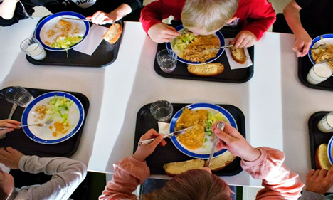
KYLÄN KATTAUS-LIIKELAITOS
Kylän Kattauksen toiminta-ajatuksena on tarjota elinikäistä hyvinvointia ja huolenpitoa asiakkaan lautaselle.
Kylän Kattaus, Jyväskylän kaupungin ruokapalvelu, on kaupungin sisäinen liikelaitos.
Vuosittainen aterioiden määrä on noin 5 900 000.
Keskuskeittiöt Ristonmaalla ja Palokassa valmistavat koulu- ja päiväkotiateriat arkipäivisin.
Palvelukeittiöitä on 81
Kylän Kattauksessa työskentelee yhteensä noin 230 alan ammattilaista
Liikevaihto on noin 17 miljoonaa euroa.

Slide 3
Kylän Kattauksen toiminta ja tavoitteet
Kylän Kattauksen missiona on tarjota päivittäin hyvinvointia ja huolenpitoa asiakkaansa lautaselle.
Visiona on olla arvostettu, laadukas ja kustannustehokas hyvinvoinnin edistäjä ja jatkuvasti kehittyvä ammattilaisten työyhteisö. Tätä menestyksen reseptiä Kylän Kattaus toteuttaa olemalla yhteistyöhaluinen ja luotettava ruokapalvelukumppani.
Kylän Kattauksen perusarvot luottamus, arvostus, vastuullisuus ja rohkeus auttavat ymmärtämään Kylän Kattauksen yrityskulttuuria ja tapaa toimia.

Slide 4
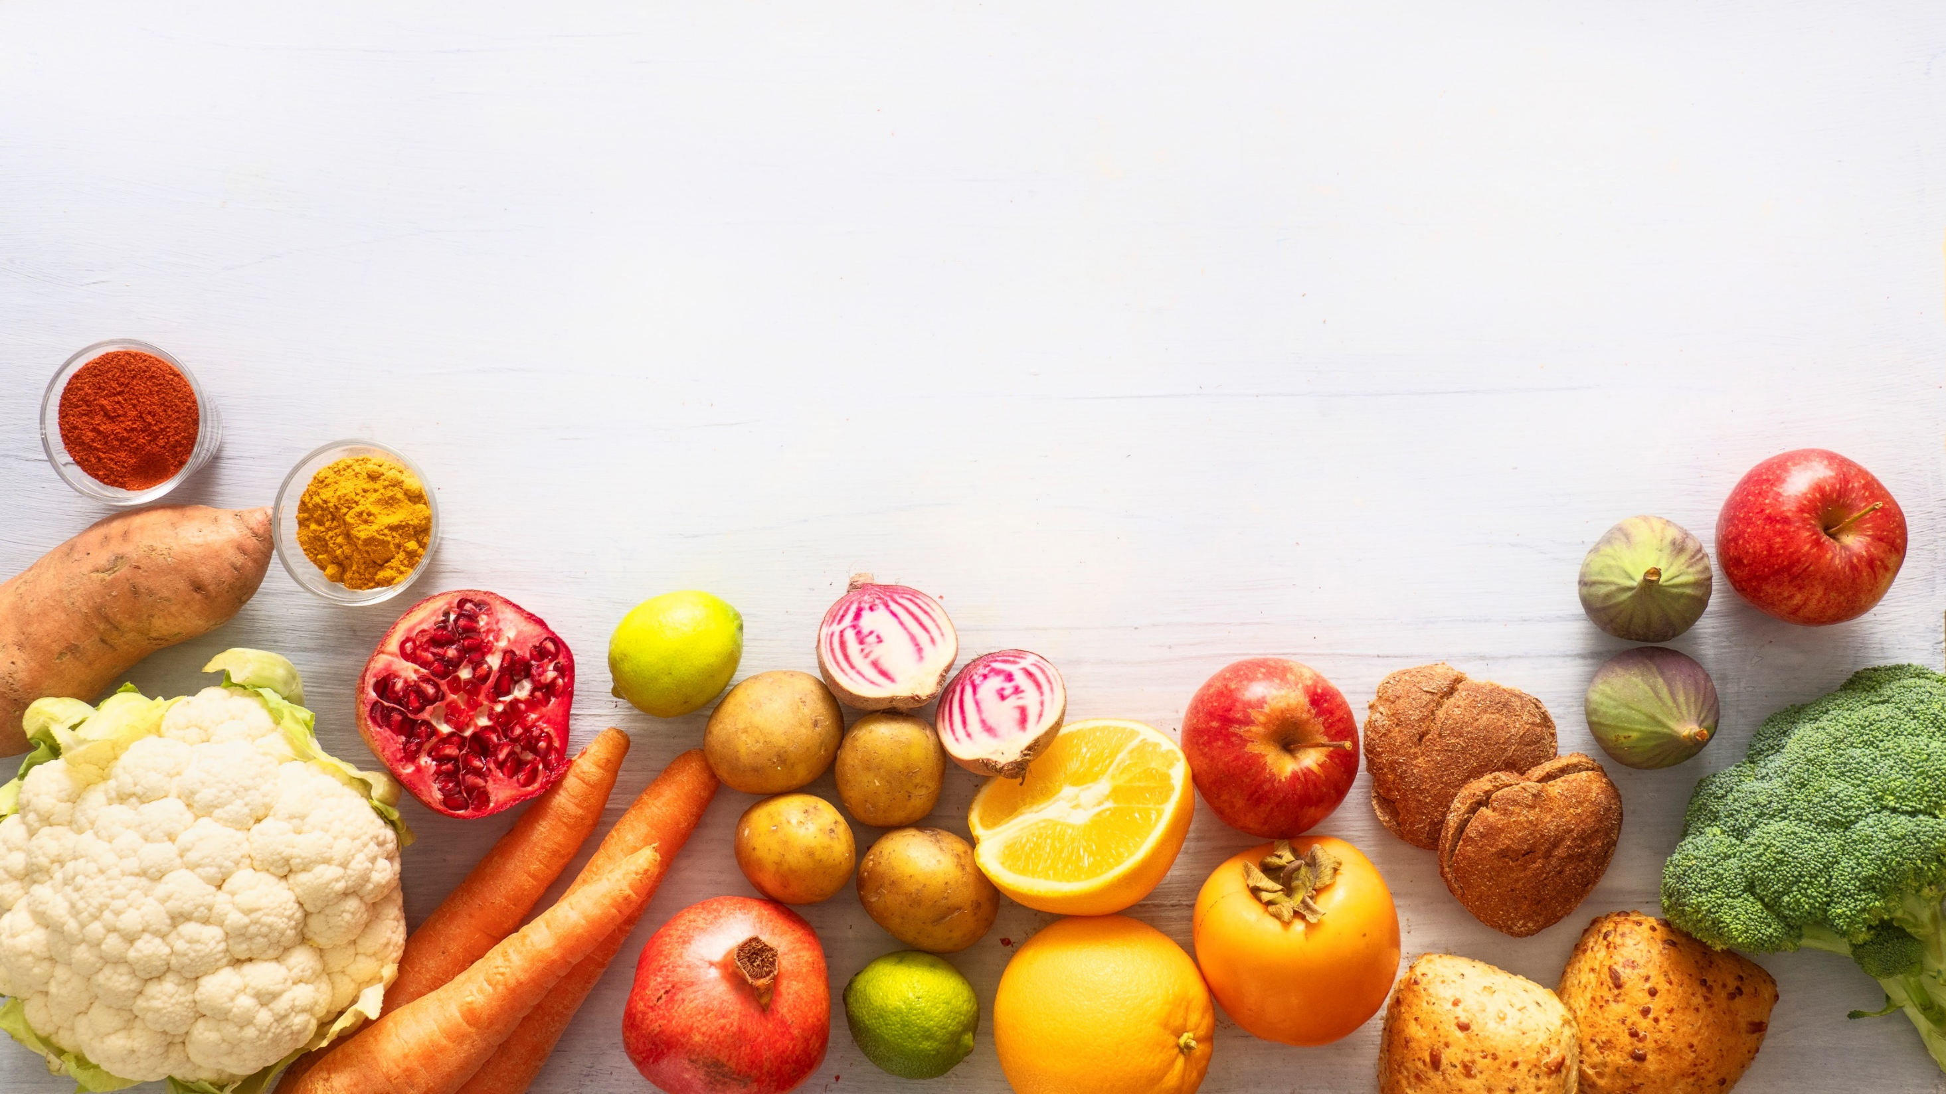
Kylän Kattaus – Hyvinvointia ja huolenpitoa Sinun lautasellesi
PAINOPISTEET JA KEHITTÄMISKOHTEET
Laadukas asiakaskokemus
Osaava, työvireinen ja kehittyvä henkilöstö
Yhteistyö ja aktiivisuus kumppanuuksissa ja verkostoissa
Digitalisaatiota hyödyntävät palvelut
Resurssiviisas ja eettinen toiminta
Yrityskuvan rakentaminen
Tuottavuuden kasvattaminen
ARVOT
Luottamus
Arvostus
Vastuullisuus
Rohkeus
MUUTOSTEKIJÄT
Ekologinen kestävyys
Henkilökohtainen hyvinvointi
Syntyvyyden aleneminen
Teknologian nopea kehitys
Monikulttuurisuus
Nuorten osallisuus
Häiriöiden globaali lisääntyminen
Talouden heikkeneminen
MENESTYKSEMME RESEPTI
Olemme arvostettu, laadukas ja kustannustehokas hyvinvoinnin edistäjä
Olemme uudistuva, yhteistyöhaluinen ja luotettava ruokapalvelukumppani
Olemme haluttu ja jatkuvasti kehittyvä ammattilaisten työyhteisö

Slide 5
Laadukas asiakaskokemus
Kylän Kattaus on olemassa asiakkaita varten. Siksi laadukas asiakaskokemus on yksi tärkeimmistä strategisista painopisteistä ja kehittämiskohteista.
Tavoitteena on, että asiakkaat ovat tyytyväisiä ruoan laatuun ja palveluun, tulevat mielellään syömään ja ruokailevat päivittäin.
Kylän Kattaus haluaa olla arvostettu, laadukas ja kustannustehokas hyvinvoinnin edistäjä ja uudistuva, yhteistyöhaluinen ja luotettava ruokapalvelukumppani.
Ruokailun tarkoituksenmukainen järjestäminen ja ruokapalvelujen tavoitteiden saavuttaminen edellyttävät asiakkaan, kohteen muiden ammattiryhmien ja ruokapalveluhenkilöstön saumatonta yhteistyötä.

Slide 6
Asiakastyytyväisyyskysely
Vuonna 2024 toteutettiin päiväkotien ja koulujen lapsille ja nuorille laaja asiakastyytyväisyyskysely, jossa kartoitettiin mm. lempiruokia ja ruokia, jotka toivottaisiin poistettavaksi ruokalistalta ja toiveita kouluruoan ja ruokailun kehittämiseen.
Suosikkiruokia ovat edelleen makaronilaatikko ja pinaattiletut. Koulujen ylivoimainen suosikkiruoka on tortillat, jota toivotaan ruokalistalle useammin. Muita suosikkeja ovat mm. spagetti ja jauhelihakastike, kalapuikot, lihapullat ja perunamuussi sekä kala-, nakki- tai kasvissosekeitto.
Myös maksalaatikko nousee lempiruokien listalle, vaikka suuri osa vastanneista toivoo maksalaatikon poistamista ruokalistalta, samoin kuin kaalilaatikon, hernekeiton ja suosikeiksi mainittujen keittojen poistamista. Ruoka jakaa mielipiteitä, ja toisen lempiruoka ei ole toisen suun mukainen. Ravitsemussuositukset ohjaavat päiväkoti- ja kouluruokailua, jossa pyritään tarjoamaan myös suomalaisia perinneruokia, joihin hernekeitto ja kaalilaatikko kuuluvat.
Parasta kouluruokailussa on oppilaiden mielestä kavereiden kanssa vietetty aika ja juttelu!

Slide 7
Ruokalista
Ruokalistat suunnitellaan tilaajan määrittelemien asiakastarpeiden ja palvelutason mukaan. Kaikilta aterioilta edellytetään, että ne ovat asiakasryhmälle sopivia, riittäviä, maukkaita ja ravitsemuksellisesti tasapainoisia ateriakokonaisuuksia.
Kouluissa ja päiväkodeissa on pääosin yhteinen ruokalista. Ruokalistan suunnittelussa lähtökohtana ovat lapsiperheille tarkoitetut ruokailusuositukset sekä kouluruokailusuositukset. Suositukset määrittelevät eri-ikäisille lapsille sopivat annoskoot, ravintoaineiden oikeat suhteet, rasvan laadun sekä suolan, kuidun ja sokerin määrän. Tuotannossa eri asiakasryhmien tarpeet huomioidaan mm. maustamisessa sekä eriyttämällä ruokalistaa vasta päiväkodissa aloittaneet taaperot huomioiden.
Ruokalistoja laadittaessa huomioidaan eri ruokalajien kierto. Kylän Kattaus käyttää vakioruokaohjeita. Ruokalistakierto on 2 x 6 viikkoa. Riittävän pitkällä kierrolla ruokalista saadaan vaihtelevaksi ja lapsille mieluisia ruokia saadaan monipuolisesti tarjolle.
Suositukset ohjaavat ruokalistasuunnittelua viikkotasolla. Ruokalista kootaan tutuista keitoista, kastikkeista ja vuokaruuista eri pääraaka-aineita vaihdellen suositusten mukaisesti.
Ruokavaihtoehdot ja lisäkkeet ovat ruokailijan vapaasti valittavissa. Lounaalla tarjotaan päivittäin kaksi pääruokaa. Kasvisvaihtoehto on tarjolla joka päivä. Kala- ja broileriruokia on tarjolla 2–3 kertaa viikossa, kasvisruokaa kerran viikossa ja punaista lihaa 1–2 kertaa viikossa. Makkararuokia on kerran kolmessa viikossa.

Slide 8
Ruokalista
Aamiainen
Tarjolla on pääsääntöisesti puuroa, sekä vaihdellen kauden kasviksia, marjoja ja hedelmiä.
Lounas
Pääruuan lämpiminä energialisäkkeinä käytetään perunaa, pastaa, kauraa ja riisiä. Salaattivaihtoehtoina tarjotaan porkkanaa, kaalia, jäävuorisalaattia, kauden kasviksia ja salaatinkastikkeita.
Välipala
Koostuu erilaisista kiisseleistä, puuroista, jogurteista ja rahkoista, jotka valmistetaan itse ja makeutetaan maltillisesti.
Kaikilla aterioilla on tarjolla leipää, kasvirasvalevitettä sekä ruokajuoma. Lounaalla tarjottava leipä on pääsääntöisesti ruisleipää, muilla aterioilla leipä vaihtelee.
Mausteikossa on tarjolla päivittäin yrttimausteita sekä pippuria ja ruokalajikohtaisesti tarjolla on ketsuppia ja sinappia.
Jälkiruoka kuuluu ateriaan kerran viikossa.
Uusia makuja tuodaan ruokalistalle säännöllisesti. Ateriakokonaisuuksien väriin, rakenteeseen ja eri komponenttien yhteensopivuuteen kiinnitetään huomiota, jotta annos on mahdollisimman houkutteleva.
Vuoden kierto ja erilaiset juhlat huomioidaan suunnittelussa.

Slide 9
Yhteistyö ruokakasvatuksen edistämiseksi

Slide 10
Ruokakasvatuksen tavoitteet
Edistää myönteistä suhtautumista ruokaan ja syömiseen sekä tukea terveyttä edistäviin syömistottumuksiin.
Ruokakasvatus alkaa varhaiskasvatuksessa ja jatkuu läpi kouluvuosien. Varhaiskasvatuksessa opetellaan leikin varjolla hyviä ruokatapoja, luodaan mukavia ruokamuistoja ja herätellään kiinnostusta itsenäiseen syömiseen yhdessä muiden kanssa.
Tukea ja vahvistaa myös aistiyliherkän lapsen ruokaoppimista ja ruokavalion laajentumista vähitellen, varmistaen lapsen riittävä ruokailu.
Moniammatillisen tiimin tuki ja valikoivan syömisen hoitoon perehtyneiden ammattilaisten osallistuminen kokonaisuuden suunnitteluun on erityisen tärkeää lapsen terveen kasvun ja kehityksen turvaamiseksi. Aistiyliherkkyyksistä johtuvia yksilöllisiä erityisruokavaliotodistuksia toivotaan ensisijaisesti Hyvaksin asiaan perehtyneiltä ammattilaisilta (ravitsemusterapeutilta tai lääkäriltä).
Osallistaa lapsia ruokalistan kehittämistyöhön makuraadin ja asiakastyytyväisyyskyselyjen avulla.
Lapsilla, heidän vanhemmillaan sekä muilla asiakkailla on mahdollisuus antaa palautetta kaupungin palautekanavan kautta. Palautteet otetaan huomioon toiminnan kehittämisessä.

Slide 11
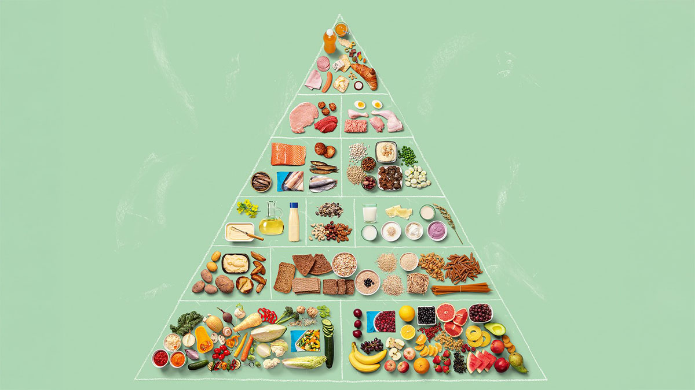
Ruokakasvatusyhteistyö
Ruokakasvatusyhteistyötä on tiivistetty varhaiskasvatuksen ja perusopetuksen kanssa.
Syksyllä 2024 päivitettiin ruokakasvatusmateriaali yhteistyössä perusopetuksen yhteyshenkilön kanssa.

Slide 12

Syö mitä otat, ota mitä syöt
Ota vähemmän ruokaa, mistä et pidä
Syö kaikki, mitä lautaselle otat
Hae mieluummin lisää, kuin otat lautaselle ruokaa, mitä et jaksa syödä
Syö lounaalla aina jotain
Maista rohkeasti uusia ruokia
Muista syödä salaattia ja kasviksia jokaisella aterialla
Anna kaikille ruokarauha
Ottamalla vain sen mitä syöt, vähennät hävikkiä.
Hävikki on syömättä jäänyttä ruokaa

Slide 13
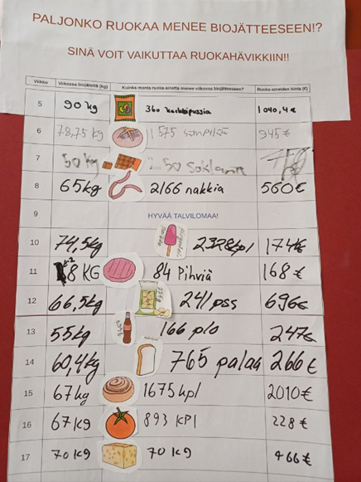
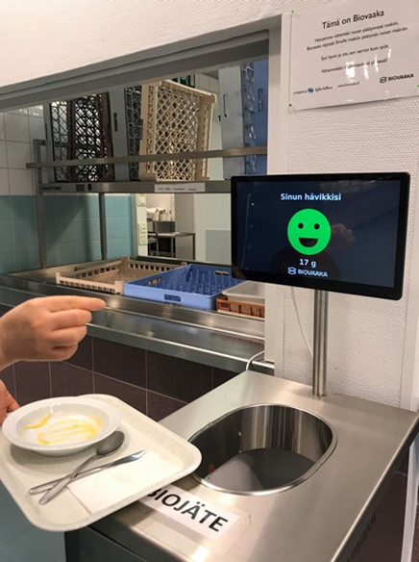
Ympäristö- ja ruokakasvatus ja biovaaka
Biovaaka kertoo asiakkaalle hänen biojätteensä määrän infonäytöllä. Välitön palaute ohjaa ottamaan jatkossa sopivan määrän ruokaa.
Biovaaka on käytössä yhden lukukauden yhdellä koululla, jonka jälkeen se siirretään seuraavalle koululle.
Biovaaka oli kevätlukukauden 2024 Keljonkankaan yhtenäiskoululla ja syyslukukauden Jyskän koululla. Molemmissa kouluissa pidettiin ympäristö- ja ruokakasvatusinfo biovaa’an keräämän tiedon pohjalta.
Tällä hetkellä biovaaka on Kypärämäen koululla
Keljonkankaan koulussa kerättiin kotitalouden tunnilla tietoa lautashävikin määrästä ja koottiin esimerkki, mitä syntyneen hävikin määrä on konkreettisesti tiettyinä elintarvikkeina ja euroina (vasen kuva).

Slide 14
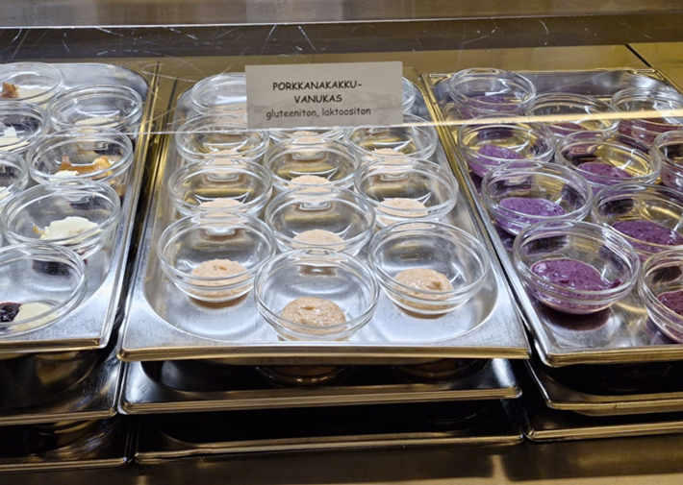
LASTENPARLAMENTTI
Kylän Kattaus on tiiviisti mukana lastenparlamentin toiminnassa ja osallistuu vuosittain Lasten parlamentin suuristuntoon sekä pyynnöstä myös muihin tapahtumiin.
Lasten Parlamentin suuristunto järjestetään keväisin. Vuonna 2024 Kylän Kattauksen edustajina olivat palvelupäällikkö Sanna ja palveluohjaaja Hanna. Kylän Kattaus järjesti hävikkiä koskevan tietokilpailun, jonka jälkeen aiheesta keskusteltiin laajasti. Aihe ja toteutustapa olivat mieluisia lapsille.
Lasten parlamentin makuraadissa oppilaat pääsevät osallistumaan ruokalistan kehittämiseen maistelemalla uusia ruokalajeja ja äänestämällä niitä ruokalistalle.
Makuraati valitsee vuosittain uusia ruokalajeja ruokalistalle. Syksyllä 2024 Palokan koululla maistattelussa oli kolme kasvisruokaa ja kolme välipalavaihtoehtoa. Kasvisruokavaihtoehtoina oli linssisosekeitto, Marry me-pasta ja thaimaalainen nuudelivuoka, joista raati valitsi syksyn 2025 ruokalistalle Marry me-pastan. Kaikista saatiin myös parannus- ja muutosehdotuksia.
Välipaloista maisteltavina olivat mustikkariisiherkku, porkkanakakkuvanukas ja uunijuusto marjasoseen kera, joista välipalalistalle nousi porkkanakakkuvanukas.

Slide 15
ravitsemusyhteistyö
Hyvinvointialueuudistuksen jälkeen Kylän Kattaus kilpailutti ravitsemusasiantuntijapalvelut. Yhteistyö valitun toimijan Ravistamon kanssa on sujunut hyvin.
Ravitsemisyhteistyö hyvinvointialueen ravitsemusterapeuttien kanssa on aktiivista. Ravitsemusterapeuttien kanssa on sovittu yhtenäisistä toimintatavoista turvaruokien suhteen, sillä turvaruokatodistusten määrä on kasvanut huomattavasti.
Kylän Kattaus on mukana Keski-Suomen ravitsemustyöryhmässä, joka on laatinut Hyvinvointia ravitsemuksella -maakunnallisen ravitsemussuunnitelman ja esimerkkejä käytännön toimenpiteistä ruokakasvatuksen ja hyvinvointia tukevan ruokailun toteuttamiseksi
Vuonna 2024 Keski-Suomen alueellinen ravitsemustyöryhmä kokoontui neljä kertaa. Uudet kansalliset ravitsemussuositukset julkaistiin loppuvuonna marraskuussa. Ryhmässä käsiteltiin ajankohtaisia ravitsemukseen ja terveyden edistämiseen liittyviä asioita ja miten ruokapalvelut voivat omalta osaltaan tukea ravitsemuksen edistämistä.
Ravitsemus- ja ruokakasvatuskäsikirja päivitettiin ja julkaistiin lokakuussa 2024. Käsikirja esiteltiin omalle henkilöstölle sekä asiakkaan edustajille. Käsikirja on saanut hyvää palautetta.

Slide 16
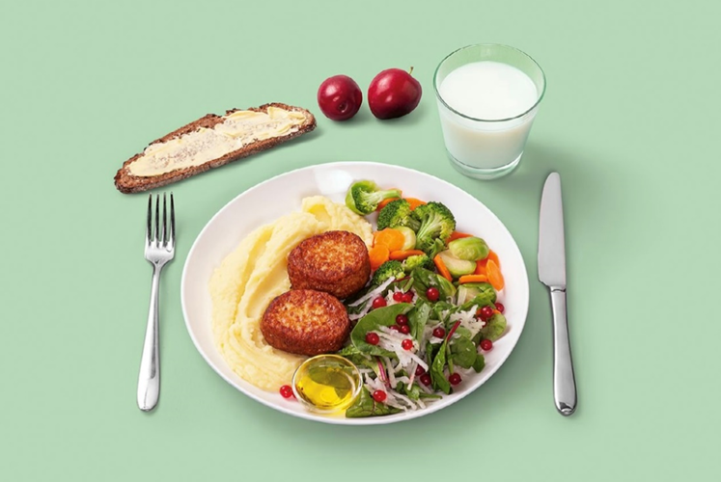
malliateria
Malliateriakuvia käytetään luomaan yhteistä ymmärrystä ruokapalvelun ja kasvatushenkilökunnan välille siitä, mistä aineksista ravitsemuksellisesti riittävä ateria koostuu.
Malliateria ei kuitenkaan ole vaatimus siitä, minkä verran aterialla tulisi syödä. Lapsi itse saa säädellä syömäänsä ruoan määrää. Lasten syöminen voi vaihdella huomattavasti päivästä toiseen.
Malliateriakuvia voidaan käyttää ruokakasvatustilanteissa hahmottamaan lapsille täysipainoisen aterian koostamista.
Malliateria on lautasmallin mukaisesti koostettu ja siihen sisältyy myös ruokajuoma, täysjyväleipä, margariini ja öljypohjainen salaatinkastike. Kylän Kattauksen ruokasaleissa, sekä päiväkodeissa että kouluissa on kuvat malliaterioista.

Slide 17
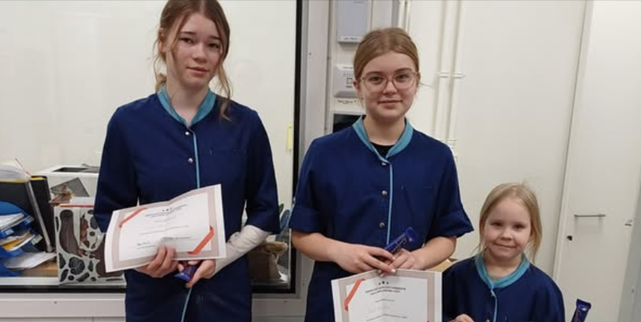
Lapsilla ja nuorilla on mahdollisuus tutustua keittiöalaan
Kylän Kattaus työllistää kesäisin 14-17 vuotiaita nuoria päivystävien päiväkotien keittiöihin kahden viikon jaksoihin.
Lapsi töissä -päivää vietetään vuosittain. Edellisen kerran Kylän Kattauksen henkilöstön lapsia oli ”töissä” 34 ja lapsenlapsia yksi. Lapsille annettiin muistoksi diplomi sekä suklaapatukka.

